Slide 1
ФУНКЦІОНАЛЬНІ ТЕСТИ

Slide 2
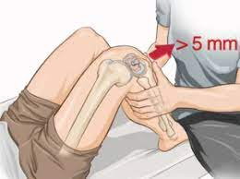
Симптом «висувної шухляди»
Пацієнт лежить на спині, зігнувши коліно під прямим кутом, а кульшовий суглоб під кутом 45°. Фізичний терапевт своїм стегном фіксує ступню хворого та обома руками обхоплює верхню третину гомілки й намагається зсунути її або вперед, або назад. При розриві передньої схрещеної зв’язки гомілка надмірно зміщується вперед – симптом «шухляди», або симптом «передньої висувної шухляди». При травмах із розривом задньої схрещеної зв’язки гомілка легко зміщується назад – симптом «задньої висувної шухляди». При застарілих розривах зв’язок симптом «шухляди» може стати нечітким унаслідок розвитку навколо місця розриву жирової клітковини, яка частково стабілізує колінний суглоб.

Slide 3
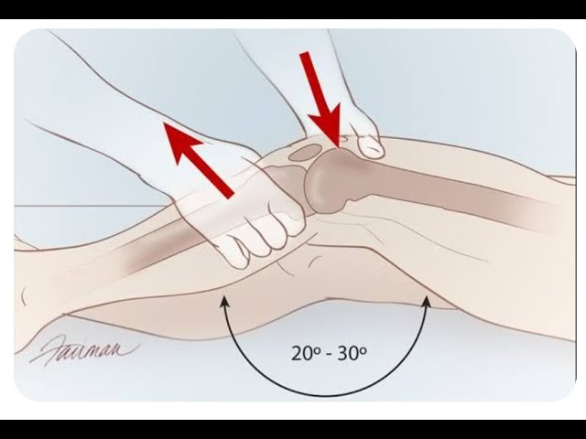
Тест Лахмана
Інформативним є тест Лахмана, який являє собою модифікацію тесту «висувної шухляди», коли зсув гомілки визначається при згинанні в колінному суглобі на 20-30°. Для цього пацієнта кладуть на спину та згинають пошкоджену ногу в колінному суглобі на двадцять-тридцять градусів. Потім фізичний терапевт фіксує стегно й одночасно просуває гомілку вперед. Якщо рух можливий, значить, зв’язка пошкоджена.

Slide 4
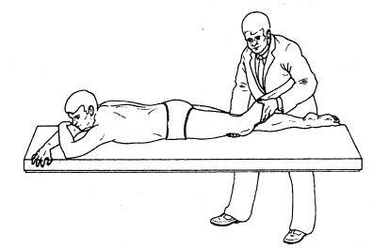
Зворотний тест Лахмана
Пацієнт лежить на животі, фізичний терапевт обхоплює рукою проксимальну частину зовнішньої поверхні гомілки та фіксує дистальну частину стегна пацієнта у себе в пахвовій западині. Іншою рукою фізичний терапевт обхоплює дистальну частину стегна пацієнта трохи проксимальніше надколінка для іммобілізації стегна. Потім намагається змістити гомілку вперед відносно стегна. Оцінка тесту ідентична класичному тесту Лахмана.

Slide 5
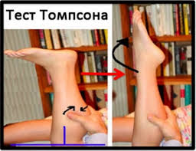
Тест Томпсона (стикання гомілки)
Пацієнт лежить на животі, при зігнутій у колінному суглобі під прями кутом гомілці фізичний терапевт стискає литковий м’яз у найтовстішій ділянці. Тест негативний, якщо відбудеться згинання стопи, позитивний, якщо згинання стопи відсутнє.

Slide 6
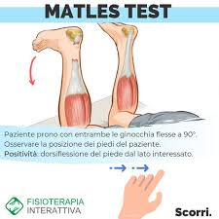
Тест Matles
Пацієнт лежить на животі із зігнутими в колінних суглобах нижніми кінцівками, стопа займає положення згинання 20-30° через тонус литкового м’яза. При розриві відзначається зменшення згинання на стороні ушкодження.

Slide 7
Функціональна проба
Пацієнту пропонують піднятися на носок здорової та ушкодженої кінцівок. Позитивним результатом вважається неможливість виконання проби і це є ознакою функціональної неспроможності литкового м’яза.

Slide 8
Обернений тест
Пацієнт сидить на кушетці, обидві нижні кінцівки вільно лежать на ній. Дослідження проводиться за допомогою гоніометра. Спочатку досліджують неушкоджену кінцівку на предмет пасивного розгинання стопи при розігнутому та зігнутому колінному суглобі. Потім аналогічно досліджують ушкоджену кінцівку. Специфічним є дослідження розгинання стопи при розігнутому колінному суглобі. Збільшення обсягу пасивного розгинання стопи при ушкодженні ахіллового сухожилка пов’язують із його подовженням.

Slide 9
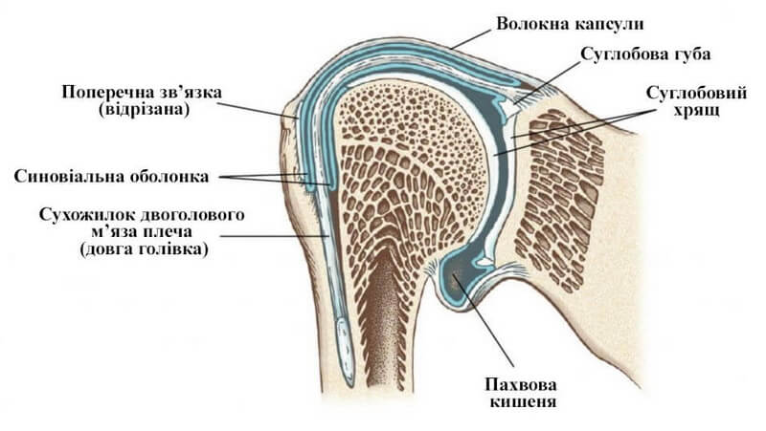
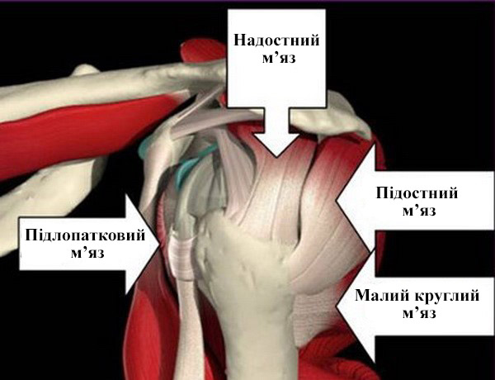
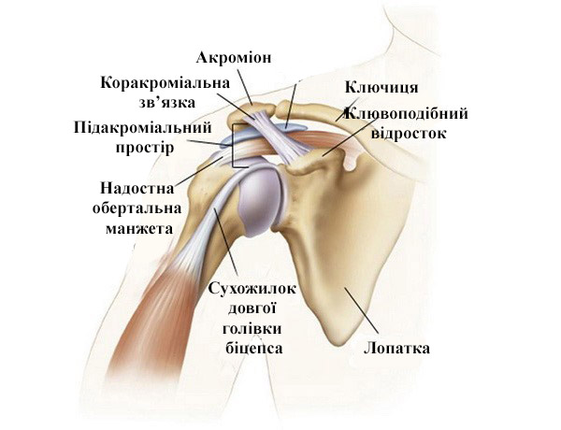

Slide 10
Хокінса–Кеннеді nест (Hawkins Kennedy test)
Тест Хокінса–Кеннеді застосовують для діагностики імпіджмент-синдрому (зіткнення/конфлікт сухожилка обертальної манжети, переважно сухожилка надостьового м’яза, з дзьобовидно-акроміальною дугою). При цій пробі сухожилок надостьового м’яза розташовується навпроти передньої порції дзьобо-акроміальної зв’язки.
Тест проводять у вихідному положенні пацієнта стоячи, руки вздовж тулуба. Терапевт виконує згинання у плечовому суглобі на 90°, після чого внутрішню ротацію у плечовому суглобі. При надостьовому тендиніті цей прийом викликає біль.

Slide 11
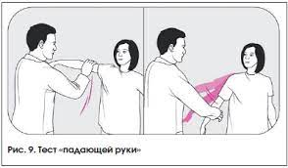
Codman’s тест
Тест Codman’s – застосовують для діагностики розриву ротаторної манжети плеча. Також відомий як «тест з рукою, що падає».
Методика. Терапевт виконує пасивне відведення у плечовому суглобі трохи вище 90°. При відведенні руки вище за 90° терапевт раптово і без попередження пацієнта перестає підтримувати руку, що призводить до раптового скорочування дельтоподібного м’язу.
Ознакою розриву ротаторної манжети або, точніше, розриву сухожилка надостьового м’язу є виникнення болю в плечі та його згинання через відсутність функції ротаторної манжети.

Slide 12
Модифікований тест Codman’s тест
При проведенні модифікованого тесту Кодмана плече пацієнта пасивно відводиться до 90°. Пацієнт намагається повільно опустити руку за тією ж траєкторією. Якщо пацієнт не може повільно опустити руку, або відчуває сильний біль, то тест вважається позитивний та свідчить про розрив ротаторної манжети.
Основною ознакою розриву манжети є стійка слабкість. Пацієнт може усвідомлювати цю слабкість, але фізичний терапевт повинен часто вказувати на це. Іноді цю слабкість легко не помітити. Пацієнт може підняти руку до повного відведення або поза межі точки повного розриву манжети. Однак якщо цьому руху чинити невеликий опір, іноді лише шляхом натискання одним пальцем, то навіть дуже сильний пацієнт може бути не в змозі виконати відведення або згинання плеча.
ВАЖЛИВО!
При повному розриві надостьового м’яза пацієнт нездатний активно почати відведення в плечовому суглобі, при цьому пасивне відведення кінцівки зберігається в повному обсязі. При імпіджмент-синдромі сила відведення зберігається, але рух викликає біль

Slide 13
Тест Dawbarn застосовують для діагностики симптому підакроміального бурситу.
Методика. При подальшому відведенні своєю рукою дещо відведеної самостійно руки пацієнта терапевт іншою рукою пальпує передньо-латеральну підакроміальну ділянку.
Продовжуючи пасивне відведення руки пацієнта до 90°, терапевт здійснює додатковий тиск на підакроміальну ділянку.
Оцінка. Підакроміальний біль, що зменшується при відведенні, підтверджує бурсит або ушкодження обертальної манжети. При відведенні дельтовидний м’яз ковзає над краєм підакроміальної бурси, тим самим зменшуючи біль

Slide 14
Тест відведення руки з положення 0 град
Тест відведення рук з положення 0° (тест «стартера») дозволяє діагностувати розрив ротаторної манжети плеча.
Методика. Пацієнт стоїть з опущеними та розслабленими руками. Терапевт утримує дистальну третину кожного передпліччя пацієнта своїми руками. Пацієнт намагається виконати відведення у плечових суглобах, тоді як терапевт здійснює протидію даному руху Відведення руки забезпечують надостьовий і дельтоподібний м’язи (це нагадує рух руки, людини, що дає старт). Біль та особливо слабкість у процесі відведення та утримання руки є ознакою розриву ротаторної манжети.

Slide 15
Jobe тест
Тест надостьового м’яза Jobe (тест «порожній чашки») призначений для діагностики ураження сухожилка надостьового м’яза або самого надостьового м’яза.
Методика. Вихідне положення пацієнта, стоячи або сидячи, при повному розгинанні у ліктьовому суглобі та нейтральній внутрішній й зовнішній ротації, відведенні на 90° й горизонтальному згинанні на 30° у плечовому суглобі. Терапевт здійснює опір донизу, прикладаючи зусилля до проксимального відділу плеча. Пацієнт здійснює протидію опору терапевта. Важливо починати з малого та поступово посилювати зусилля, якщо пацієнт не відчуває болю.
Оцінка. Якщо цей тест викликає різкий біль і пацієнт не може утримувати руку в положенні відведення 90° проти сили тяжіння, це називається позитивним симптомом падаючої руки.

Slide 16
Тест відведення та зовнішньої ротації передпліччя
Тест відведення та зовнішньої ротації застосовують для оцінки ушкодження сухожилка підостьового м’яза.
Методика. Вихідне положення руки пацієнта – відведення 90° та горизонтальне згинання 30° у плечовому суглобі. У цьому положенні виключається дія дельтоподібного м’яза як зовнішнього ротатора. Потім пацієнту пропонують виконати зовнішню ротацію, а терапевт здійснює протидію цьому руху.
Зменшення активної зовнішньої ротації при відведенні у плечовому суглобі характерно для клінічно значимого ушкодження сухожилка підостьового м’яза. При 45° зовнішньої ротації тестується переважно малий круглий м’яз

Slide 17
Apley тест
Тест «почухування» Apley дозволяє діагностувати ураження суглобів та періартикулярних тканин плечового поясу.
Методика. Пацієнта, що стоїть, просять завести руку за голову і торкнутися пальцями верхньомедіального кута протилежної лопатки (відведення та зовнішня ротація). Потім пацієнта просять завести руку за спину, вище сідниць, і торкнутися нижнього кута протилежної лопатки (приведення та внутрішня ротація).
Оцінка. Обмеження рухливості з одного боку свідчить про патології однойменного плечового суглоба. Біль, що з’являється в ротаторній манжеті, і неможливість дістати лопатку через обмеження рухів при зовнішній ротації і відведенні вказують на патологію ротаторної манжети (найбільш ймовірно ураження надостьового м’яза) – наявність дегенеративного тендиніту одного з сухожилків обертальної манжети, капсуліту або підакроміального бурситу.

Slide 18
Тест Ludington призначений для діагностики тендиніту та/або розриву сухожилка довгої головки двоголового м’яза плеча.
Метод. Вихідне положення пацієнта – сидячи (оптимально) чи стоячи. Терапевт пропонує пацієнту зімкнути пальці обох рук «в замок» за головою, утримуючи відведення у плечових суглобах 120° і зовнішню ротацію 90°. У цьому положенні обидві руки розслаблені. Потім пацієнт почергово виконує скорочення двоголового м’яза плеча кожної кінцівки, починаючи зі здорової. Терапевт проводить пальпацію сухожилка довгої головки двоголового м’яза плеча на рівні міжгорбкової борозни в проксимальному відділі плечової кістки, щоб визначити, чи є натяг сухожилка при скороченні м’яза.
Результати. Під час скорочення двоголового м’яза здорової кінцівки сухожилок довгої головки доступний для пальпації, тоді як на стороні ураження пальпація сухожилка неможлива при розриві сухожилка довгої головки двоголового м’яза плеча. Якщо, порівнюючи обидві сторони, терапевт фіксує біль або підвивих сухожилка, це свідчить про нестабільність сухожилка, тендиніт або навіть дефект поперечної зв’язки

Slide 19
Тест «больової дуги» при імпіджмент-синдромі
Тест призначений для діагностики ураження періартікулярних тканин плечового суглоба. Біль, що виникає при проведенні цього тесту, є результатом компресії сухожилка надостьового м’яза, субакроміальної сумки
Методика: рука пасивно та активно відводиться з вихідного положення пацієнта стоячи, руки вздовж тулуба в нейтральному положенні.
Оцінка. Біль, що з’являється при відведенні між 60° і 120°, є симптомом ушкодження субакроміальної сумки та сухожилка над остьового м’яза, що зазнає компресії між великим горбком плечової кістки та акроміальним відростком у цій фазі руху («підакроміальний імпіджмент»). При продовженні відведення понад 120 ° великий горбок віддаляється від акроміального відростка, тиск зменшується і біль стихає або зникає зовсім. Такий тип больової дуги характерний для ураження сухожилка надостьового м’яза та/або субакроміального бурситу.

Slide 20
«Speed» тест (долоня доверху)
Тест «Speed» пизначений для діагностики тендиніту двоголового м’яза плеча.
Методика: пацієнт сидить або стоїть, випрямлена в ліктьовому суглобі рука пацієнта перебуває у положенні супінації, відведення 90° та горизонтального згинання 30°. Пацієнт намагається або утримати руку в цьому положенні, або продовжити відведення, долаючи опір руки терапевта на дистальну частину передпліччя пацієнта.
Оцінка. Поява болю, локалізованого в ділянці міжгорбкової борозни плечової кістки, вважається позитивним результатом тесту і є характерним для тендиніту довгої головки двоголового м’яза плеча або підвивих

Slide 21
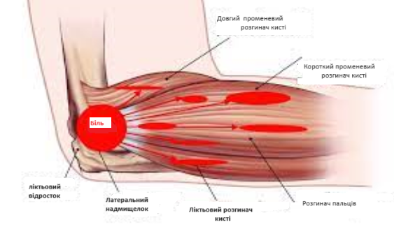

Slide 22
Боудена тест (Bowden test)
Тест Боудена (Bowden) застосовують з метою діагностики «тенісного ліктя» (латерального епікондиліту).
Методика: пацієнта просять стиснути кистю манжету тонометра, роздуту до 30 мм. рт. ст); або, стискаючи манжету, утримувати тиск у ній на заданому рівні.
Оцінка. Поява або посилення болю над латеральним надвиростком й в місцях прикріплення сухожилків розгиначів кисті вказує на епікондиліт

Slide 23
Томсона тест (Thomson test)
Тест Томсона (Thomson) застосовують з метою діагностики латерального епікондиліту.
Методика: пацієнта просять стиснути кисть у кулак розігнути ліктьовий суглоб і випрямити руку при невеликому згинанні в променево-зап’ястковому суглобі. Терапевт фіксує зап’ясток однією рукою та утримує кулак іншою рукою. Пацієнта просять розігнути зап’ясток з кулаком проти зусилля терапевта чи терапевт намагається додатково зігнути кулак, долаючи опір пацієнта.
Оцінка. Сильний біль над латеральним надвиростком та у місці кріплення променевого розгинача зап’ястка вказує на латеральний епікондиліт

Slide 24
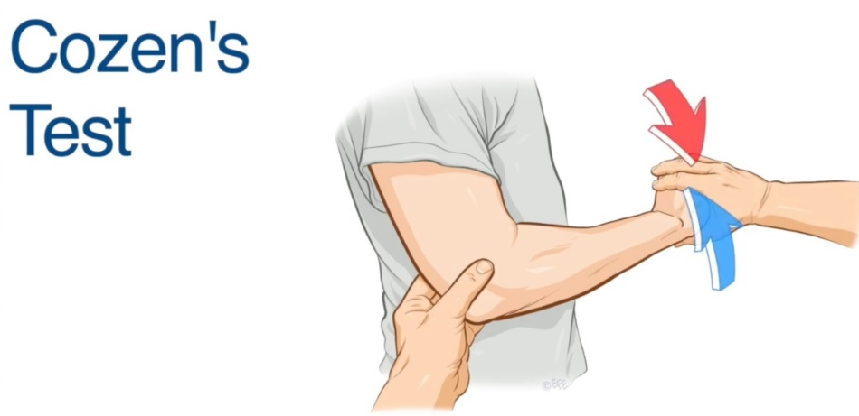
Тест Козена або проба Козена це один з найбільш поширених тестів для діагностики латерального епікондиліту. Цей тест також відомий як тест на розгинання зап'ястя з опором або тест на резистивний тенісний лікоть. Згідно зі вказівками терапевта пацієнт намагається розігнути зігнуте в кулак зап’ястя, долаючи опір. Тест вважається позитивним, якщо пацієнт відчуває посилення болю в області латерального надмищелка.

Slide 25
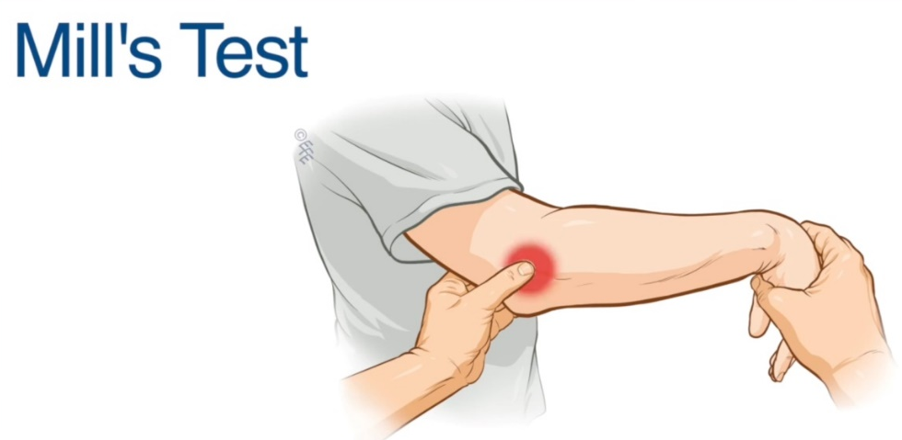
Тест Мілла
Суть тесту полягає в провокування болю в латеральній області ліктьового суглобу у відповідь на пасивне згинання та супінацію зап’ястка. Тест Мілла є позитивним, якщо пацієнт відчуває біль у зовнішній стороні ліктя при розгинанні кисті. Цей біль може бути гострим або тупим, і він може посилюватися при зусиллі.

Slide 26
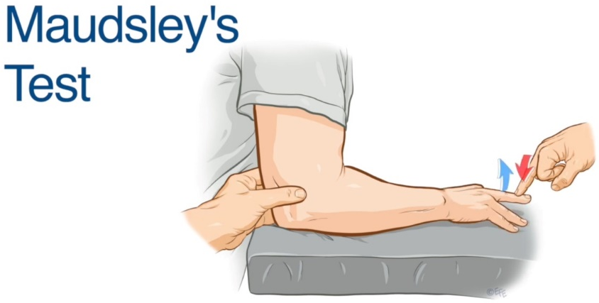
Тест Медслі фактично діагностує загальний розгинач пальців, один з м’язів, що прикріплюються до латерального надмищелку плечової кістки і знаходяться в зоні ризику при латеральному епікондиліті. Суть тесту полягає в провокуванні болю у відповідь на розгинання середнього пальця з опором.

